Slide 1


Cwestiwn i ddechrau…
Ar gyfartaledd, beth mae pob un ohonom ni yn yr ystafell hon yn ei wneud...​
​
14 gwaith y funud?​
840 gwaith yr awr?​
Dros 20,000 o weithiau'r dydd?​
O leiaf 7 miliwn o weithiau y flwyddyn?

Slide 2

Anadlu!
Mae'r rhan fwyaf ohonom ni’n cymryd anadlu yn ganiataol. Rydyn ni'n ei wneud drwy'r amser, heb hyd yn oed feddwl amdano.​
Cymerwch anadl ddofn nawr. Anadlwch i mewn ac allan... ​
Meddyliwch am ba rannau o'r corff sy’n eich helpu chi i anadlu. ​
Allwch chi deimlo eich cawell asennau?​

Slide 3



Slide 4
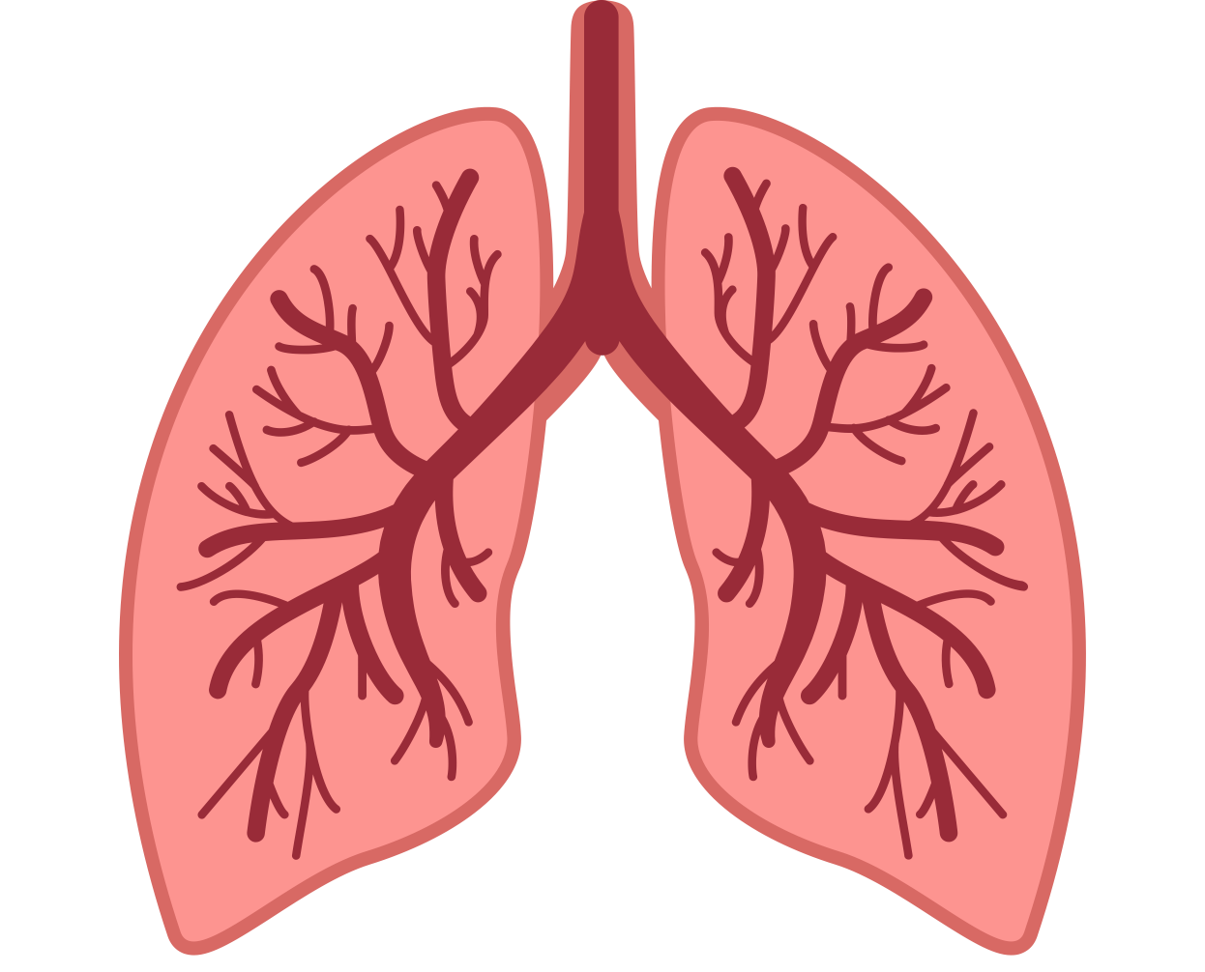
Beth yw ysgyfaint?​
Mae'r ysgyfaint yn organau pwysig iawn yn y corff dynol. Maen nhw yn ein brest, wedi'u hamddiffyn gan ein cawell asennau. Fel rhannau eraill o'r corff, maen nhw'n tyfu'n fwy wrth i chi fynd yn hŷn.​
Gwaith yr ysgyfaint yw cael ocsigen o'r aer rydyn ni'n ei anadlu i'n gwaed. Maen nhw ychydig fel dwy falŵn, yn cymryd aer iach i mewn ac yn cael gwared o hen aer.​
Yn anffodus, mae yna lawer o afiechydon a chyflyrau sy'n effeithio ar yr ysgyfaint. Gall y salwch hyn wneud anadlu yn anoddach.​

Slide 5
Codwch eich llaw os ydych chi erioed wedi clywed am...​
Coronafeirws​
COVID hir​
Asthma​
Ffibrosis systig​
Niwmonia​
Canser yr ysgyfaint​
Twbercwlosis
Mae'r rhain i gyd yn gyflyrau’r ysgyfaint.​

Slide 6
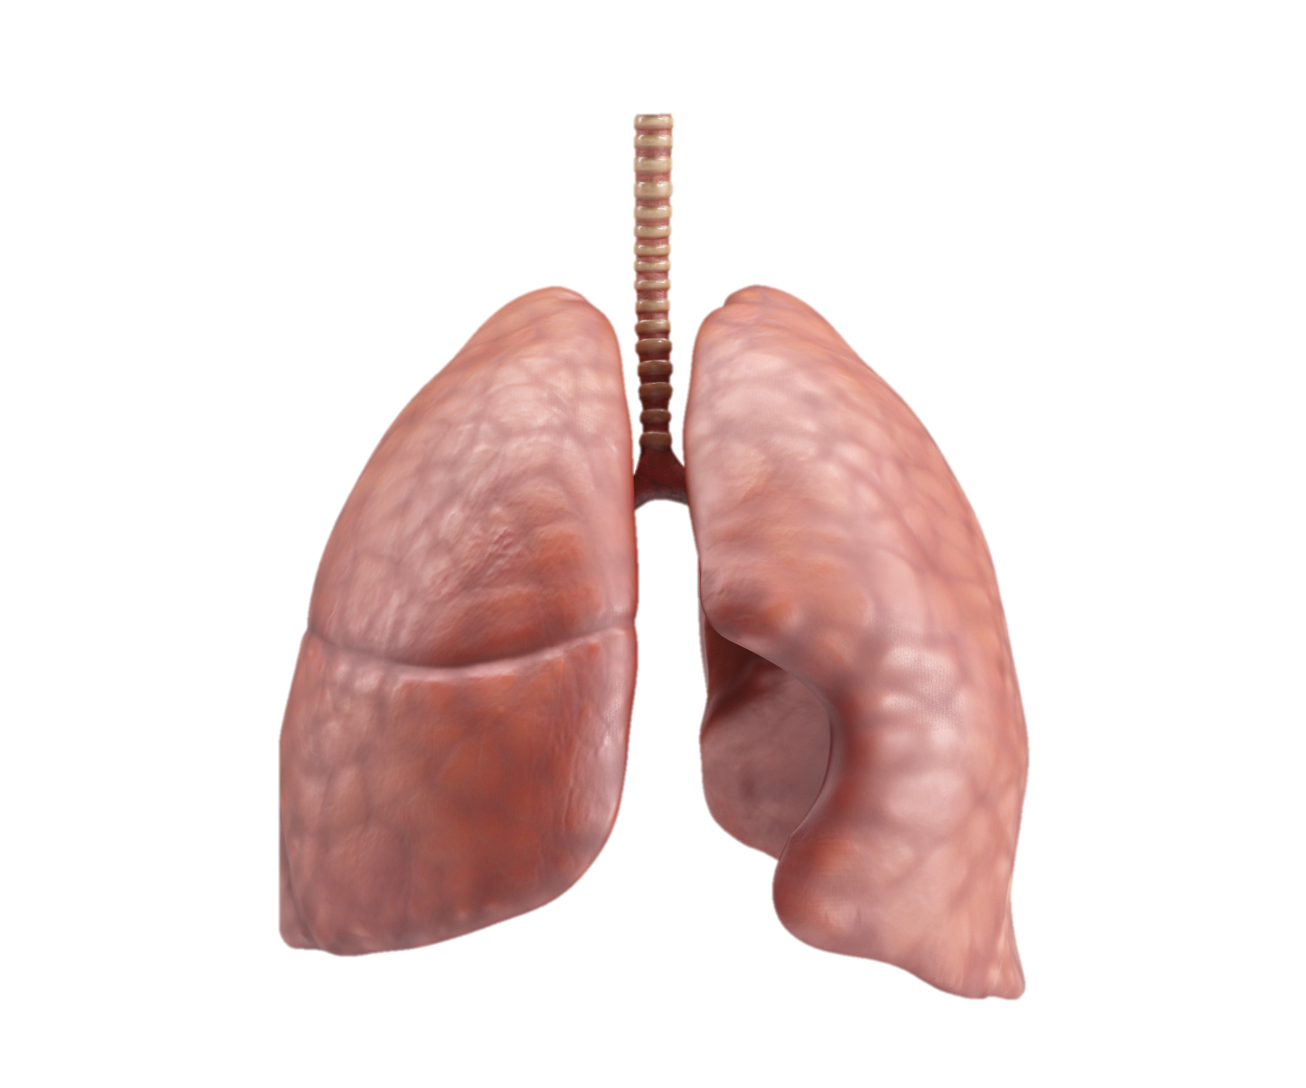
Cyflyrau'r ysgyfaint​
Mae yna lawer o wahanol gyflyrau’r ysgyfaint. Mae rhai yn eithaf cyffredin ac yn effeithio ar lawer o bobl. Mae eraill yn llawer mwy prin.​
Gadewch i ni ddysgu ychydig am y cyflyrau ysgyfaint mwy cyffredin. Efallai eich bod chi eisoes yn gwybod am rai o'r rhain.​

Slide 7

Asthma

Slide 8
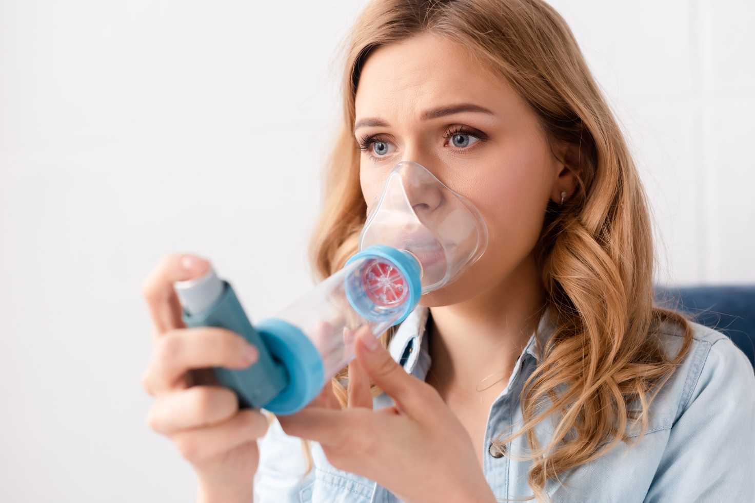
Mae Asthma yn gyflwr ysgyfaint cyffredin iawn​
Dewch i gwrdd â Emily. Mae ganddyn nhw asthma. Maen nhw'n defnyddio anadlydd a gwahanydd i reoli eu asthma. Mae hyn yn golygu y gallant ymuno â'r holl weithgareddau maen nhw wrth eu bodd yn eu gwneud.​
Mae asthma yn effeithio ar y llwybrau anadlu sy'n cario aer i mewn ac allan o'ch ysgyfaint. ​
Yn y DU, mae gan 5.4 miliwn o bobl asthma. Mae hynny'n un o bob 12 oedolyn ac un ym mhob 11 o blant.​
Nid oes iachâd ar gyfer asthma, ond mae yna feddyginiaethau asthma sydd wedi'u profi i atal symptomau.​
Mae'r meddyginiaethau hyn yn golygu y gall y rhan fwyaf o bobl ag asthma barhau â'u bywydau heb i symptomau asthma fynd yn y ffordd.​
Fodd bynnag, gall pyliau o asthma gael eu sbarduno gan lygredd aer, paill, annwyd a firysau, anifeiliaid anwes a straen, ymhlith pethau eraill.​

Slide 9
Ffibrosis systig​

Slide 10
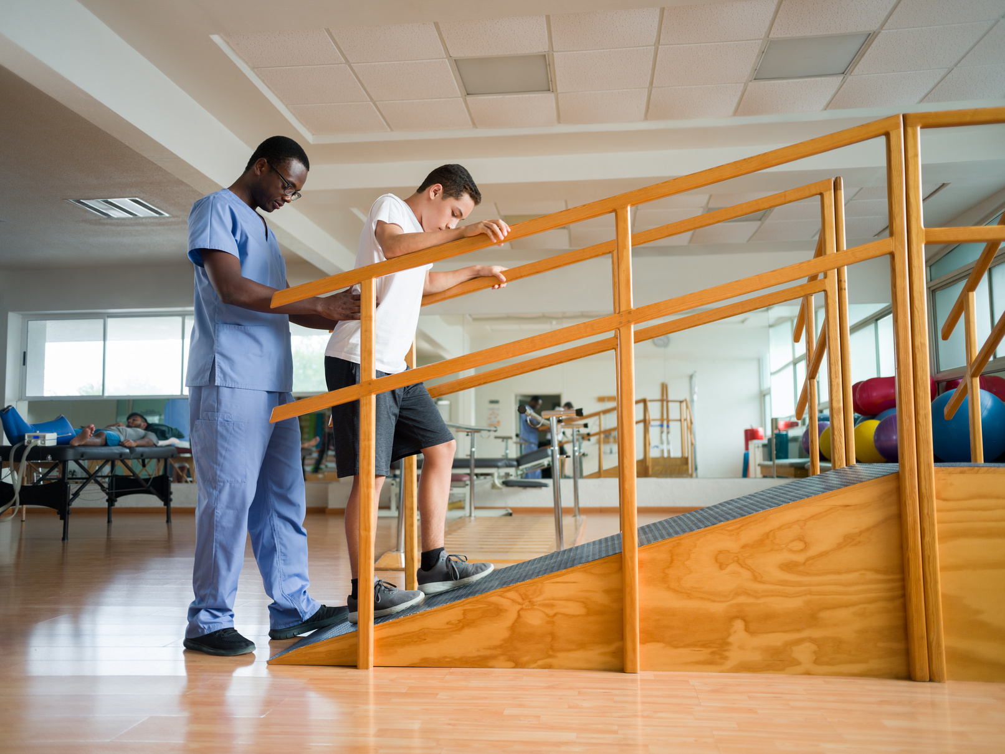
Mae ffibrosis systig yn gyflwr etifeddol yr ysgyfaint​
Dewch i gwrdd â Luke. Mae ganddynt ffibrosis systig sy'n golygu bod ganddynt fwcws gludiog yn aml yn eu hysgyfaint. Maen nhw'n cael archwiliadau gyda nyrsys a meddygon arbennig. Maen nhw'n dysgu sut i gadw eu hysgyfaint yn iach ac maen nhw'n cymryd meddyginiaeth os oes ei angen arnynt.​
Mae ffibrosis systig (CF) yn gyflwr a achosir gan enynnau sy'n cael eu hetifeddu gan rieni.​
Mae CF yn cael ei ddiagnosio amlaf mewn babanod newydd-anedig. ​
Gall bywyd gyda CF fod yn heriol ond mae triniaethau, diet a ffisiotherapi yn golygu bod y rhan fwyaf o blant oedran ysgol â CF yn eithaf iach ac yn gallu ymuno ym mhob gweithgaredd.​
Fodd bynnag, mae astudiaethau wedi dangos y gall ffactorau amgylcheddol fel llygredd aer wneud symptomau CF yn waeth.​

Slide 11
COPD
(clefyd rhwystrol cronig yr ysgyfaint)

Slide 12

Mae COPD yn gyflwr cyffredin ar yr ysgyfaint​
Dewch i gwrdd â James. Mae ganddyn nhw COPD sy'n ei gwneud hi'n anodd anadlu. Un o'r triniaethau maen nhw'n eu defnyddio yw therapi ocsigen.
Dyma'r enw ar gasgliad o gyflyrau'r ysgyfaint, gan gynnwys broncitis cronig, emffysema a chlefyd rhwystrol cronig y llwybrau anadlu.​
Mae COPD yn effeithio yn bennaf ar oedolion canol oed neu hŷn sy'n ysmygu neu wedi ysmygu.​
Mae pobl â COPD yn profi anawsterau anadlu. Mae hyn yn bennaf oherwydd bod eu llwybrau anadlu yn culhau (neu eu llif aer yn cael ei rwystro).​
Mae'r difrod i'r ysgyfaint yn barhaol ac nid oes iachâd ar gyfer COPD, ond gall triniaeth helpu i arafu cynnydd y cyflwr.​

Slide 13
Niwmonia

Slide 14

Mae niwmoniayn fath o haint ar y frest​
Dewch i gwrdd â Nina. Mae'r meddyg yn gwrando ar eu brest a bydd yn rhagnodi rhywfaint o feddyginiaeth i frwydro yn erbyn yr haint.​
Mae niwmonia yn achosi i sachau aer bach yn yr ysgyfaint chwyddo a llenwi â hylif.​
Mae hyn yn gwneud anadlu yn anodd.​
Mae'r rhan fwyaf o bobl yn gwella'n llawn o niwmonia, ond gall fod yn beryglus.​
Gellir ei ddal mewn amrywiaeth o ffyrdd ond mae llygredd aer yn cynyddu'r risg o haint.​

Slide 15
Twbercwlosis​

Slide 16

Mae twbercwlosis yn cael ei achosi gan haint bacteriol yr ysgyfaint​
Dewch i gwrdd â Kenny. Maen nhw'n wael gyda thwbercwlosis. Mae staff yr ysbyty yn eu helpu i wella.​
150 mlynedd yn ôl, twbercwlosis (TB) oedd prif achos marwolaethau ym Mhrydain a bu farw un o bob wyth o bobl o'r clefyd.​
Mae cyfuniad o frechiadau, meddyginiaeth a mwy o ymwybyddiaeth yn golygu y gall y rhan fwyaf o bobl gael eu trin ac adferiad llawn.​
Ond nid yw TB wedi mynd ac ni ddylid ei anghofio. Mae'n dal i heintio tua 5,000 o bobl yn y DU bob blwyddyn.​
Os nad yw'n cael ei nodi a'i drin yn gynnar, gall fod yn beryglus iawn.​

Slide 17
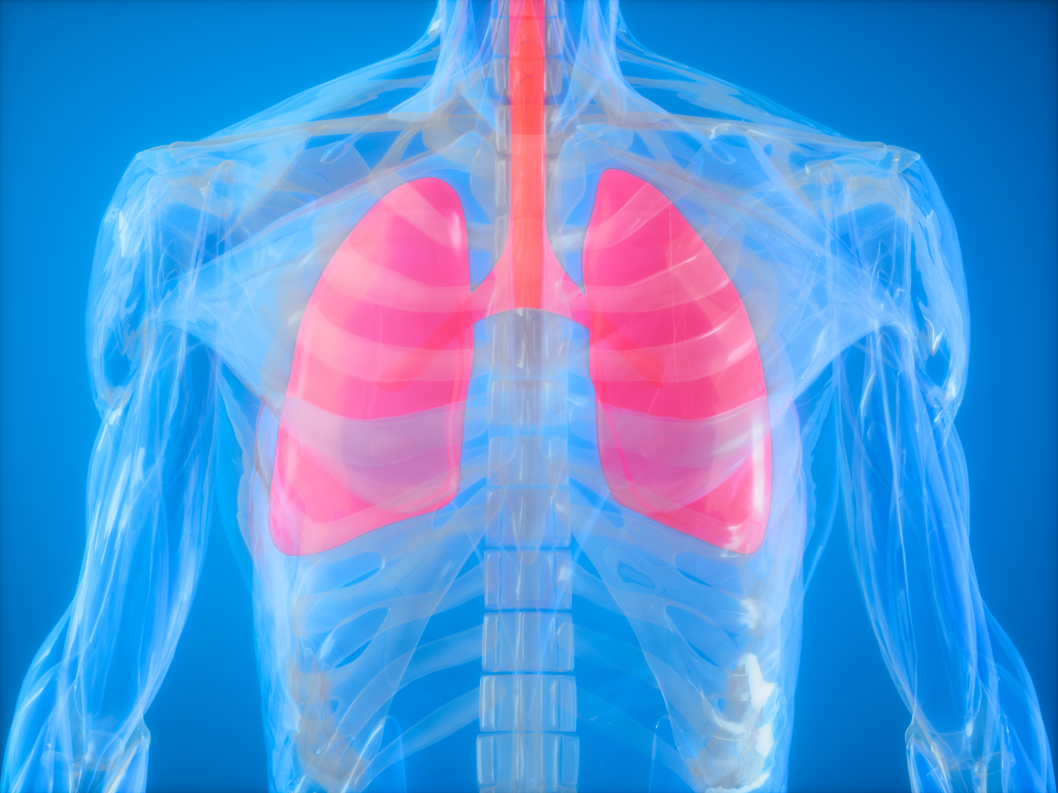
Ysgyfaint iach​

Slide 18

Asthma + Lung UK
Asthma + Lung UK yw elusen iechyd ysgyfaint y DU.​
Mae'r elusen yn cefnogi pobl â chyflyrau'r ysgyfaint ac yn rhoi cyngor. ​
Maen nhw’n codi arian i helpu gydag ymchwil i ddod o hyd i ffyrdd newydd o ddiagnosio, trin a gwella cyflyrau'r ysgyfaint.​
Maen nhw hefyd yn ymchwilio i ansawdd aer ac yn ymladd am aer glanach.​

Slide 19
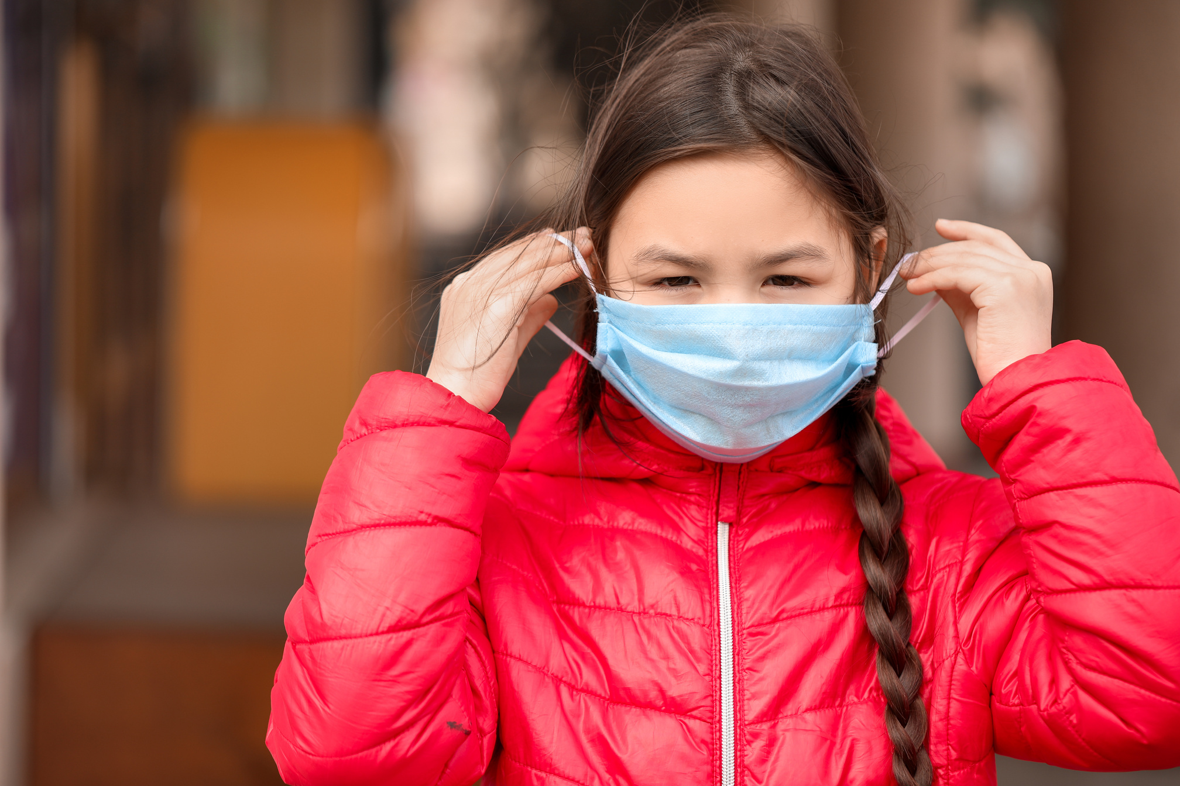
Gwella ansawdd aer​
Gellir osgoi llawer o gyflyrau ysgyfaint trwy wella ansawdd yr aer rydyn ni'n ei anadlu. Er mwyn helpu i leihau llygredd aer, gallwn wneud y canlynol...​
Cerdded neu reidio beic yn hytrach na chael lifft mewn car.​
Rhannu teithiau car gydag eraill neu ddefnyddio trafnidiaeth gyhoeddus, fel bysiau a threnau.​
Lleihau archebion ar-lein sy'n cael eu danfon gan faniau disel.​
Prynu a defnyddio llai o blastig ac ailgylchu sbwriel pryd bynnag y bo modd.​
Bwyta llai o gig a chynhyrchion llaeth.​
Plannu rhywfaint o hadau a gofalu am goed a phlanhigion eraill.

Slide 20

Gofalu am ein hysgyfaint​
Mae yna lawer o bethau y gallwn ni eu gwneud i gefnogi iechyd ysgyfaint da. Gallwn wneud y canlynol...​
Bwyta diet iach.​
Ymarfer ein cyrff.​
Osgoi mwg sigaréts ac aer llygredig.​
Canu neu chwarae offeryn cerdd.​
Cael help gan feddyg os yw anadlu yn anodd.​
Dilyn cyngor meddygol os oes gennym ni gyflwr yr ysgyfaint.​

Slide 21
Felly, gofalwch am eich ysgyfaint!

